Slide 1
Организация совместных мероприятий детей и родителей как средство формирования социально-коммуникативных умений
Лафетова Ирина Николаевна
инструктор по физической культуре
МАДОУ «Д/с № 16 «КОЛОСОК ».

Slide 2
Цель.
Использование эффективных форм сотрудничества инструктора по физической культуре с родителями, как условие формирования родительской компетентности в вопросах физического развития и социально-коммуникативных умений дошкольников.

Slide 3
Задачи:
развивать волевые качества в достижении цели, уверенность в себе, в своих силах, умение работать в команде;
повышать интерес родителей воспитанников к участию в совместных физкультурных и оздоровительных мероприятиях;
способствовать формированию доброжелательных, дружеских взаимоотношений между родителями, детьми и педагогами, доверительному, деловому контакту между семей и детским садом;

Slide 4
Формы работы с родителями:
Открытые физкультурные занятия для родителей
Беседы (индивидуальные, групповые)
Консультации
Родительские собрания
Почтовый ящик
Стендовая информация
Анкетирование
Дни Здоровья
Недели здоровья
Простейший туризм ( совместные прогулки)
Физкультурные праздники, развлечения, досуги.

Slide 5
Традиции детского сада.
День Матери
День семьи
День Победы
День защитника Отечества
День здоровья, неделя здоровья

Slide 6
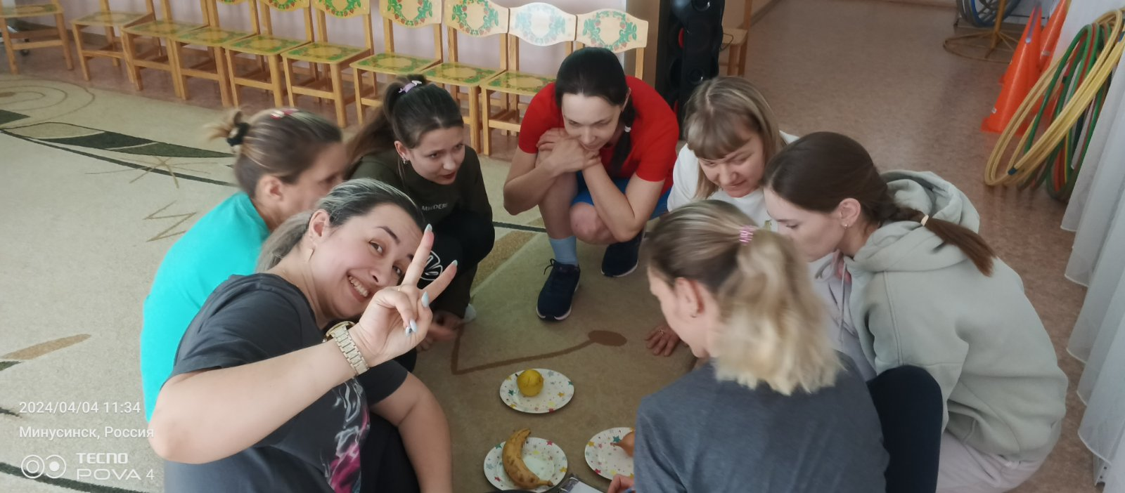
Неделя здоровья.

Slide 7
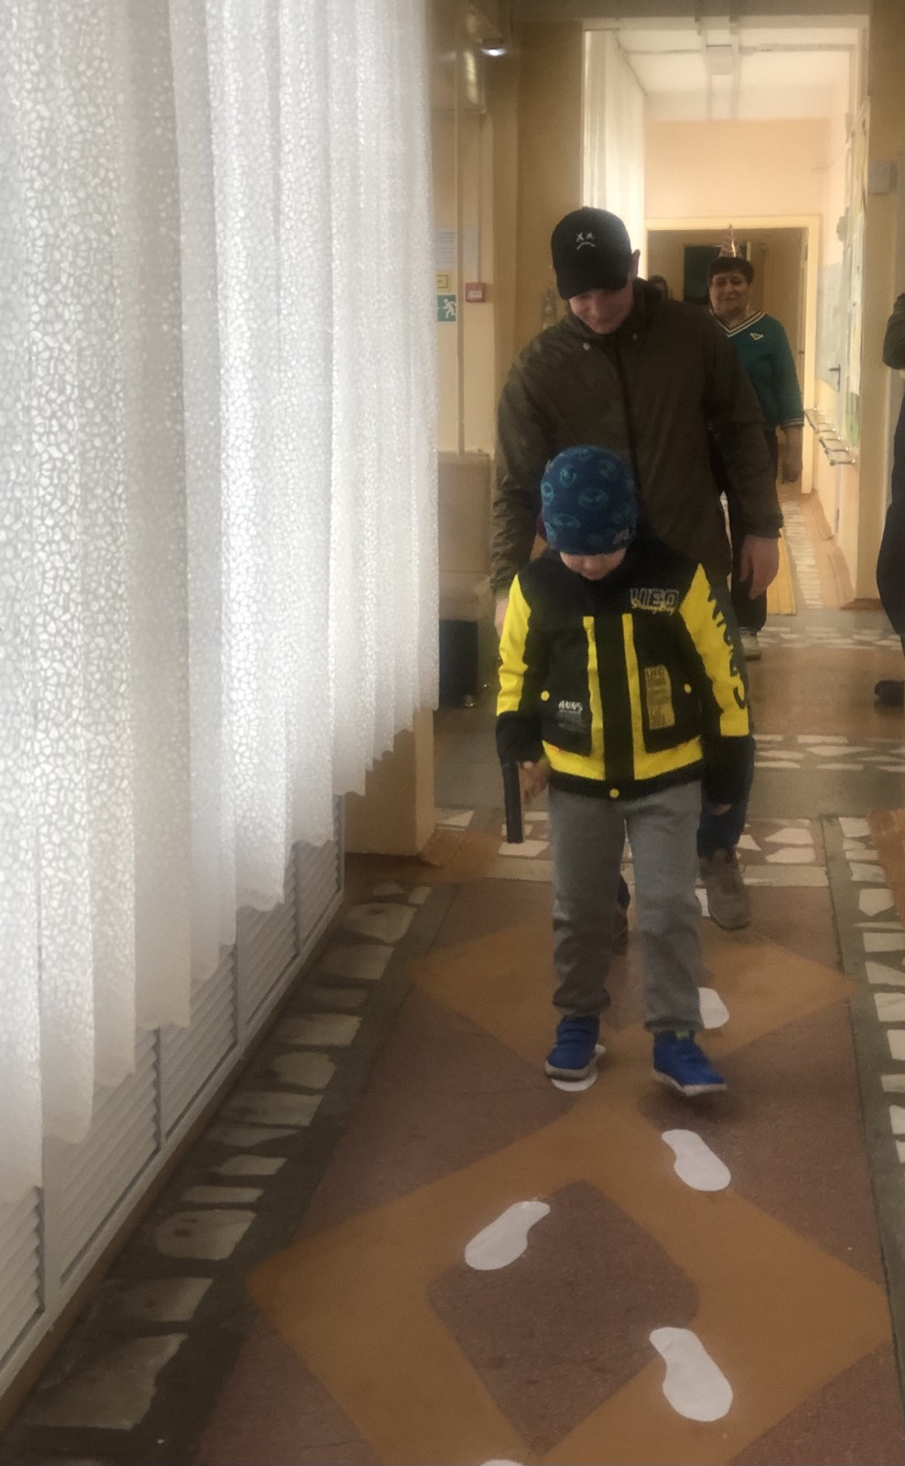
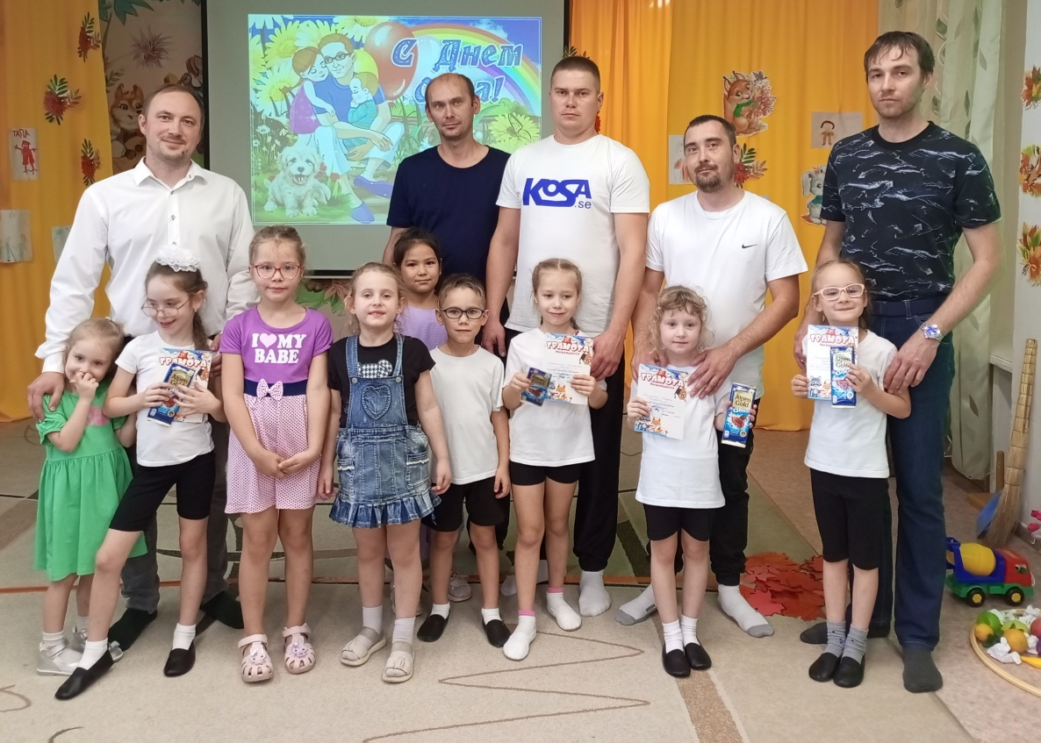

Slide 8
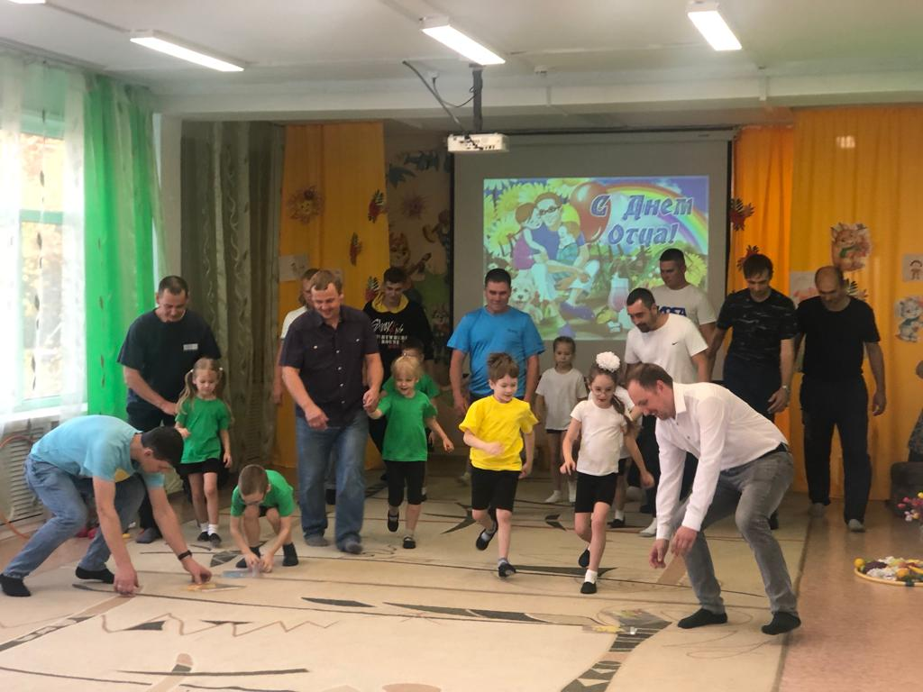

Slide 10
Результат
Дети
Родители
умеют договариваться, учитывать интересы и чувства других, сопереживать неудачам и радоваться успехам;
умеют взаимодействовать со сверстниками и взрослыми при участии в совместных играх;
развиты основные физические качества: сила, ловкость, быстрота, выносливость
самодисциплина, лидерство
увеличилось количество родителей, принимающих активное участие в совместных мероприятиях и в жизни детского сада

Slide 11
Спасибо
за
внимание!

